Slide 1
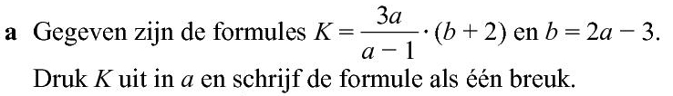









Opgave 44
$$K=\frac{3a}{a−1}∙\left(b+2\right)$$
$$b$$
invullen geeft:
$$K=\frac{3a}{a−1}∙\left(2a−3+2\right)$$
$$b=2a−3$$
$$b$$
$$K=\frac{3a}{a−1}∙\left(2a−1\right)$$
(vereenvoudigen)
$$K=\frac{3a∙\left(2a−1\right)}{a−1}$$
$$K=\frac{6a^{2}−3a}{a−1}$$
(haakjes uitwerken)

Slide 2
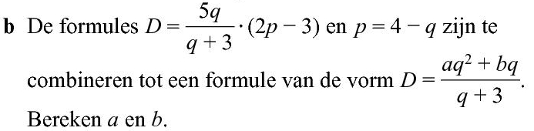




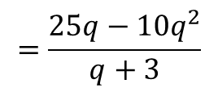







Opgave 44
$$D=\frac{5q}{q+3}∙\left(2p−3\right)$$
$$p$$
invullen geeft:
$$D=\frac{5q}{q+3}∙\left(2∙\left(4−q\right)−3\right)$$
$$p$$
$$p=4−q$$
$$D=\frac{5q}{q+3}∙\left(8−2q−3\right)$$
(haakjes uitwerken)
$$D=\frac{5q}{q+3}∙\left(5−2q\right)$$
(vereenvoudigen)
$$D=\frac{5q∙\left(5−2q\right)}{q+3}$$
$$=\frac{25q−10q^{2}}{q+3}$$
(haakjes uitwerken)
dus
$$a=−10$$
en
$$b=25$$

Slide 3
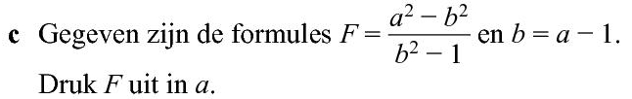








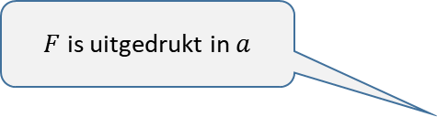
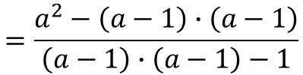



Opgave 44
$$b$$
$$F=\frac{a^{2}−b^{2}}{b^{2}−1}$$
$$b$$
invullen geeft:
$$F=\frac{a^{2}−{\left(a−1\right)}^{2}}{{\left(a−1\right)}^{2}−1}$$
$$=\frac{a^{2}−\left(a−1\right)∙\left(a−1\right)}{\left(a−1\right)∙\left(a−1\right)−1}$$
$$b$$
$$b=a−1$$
$$F=\frac{a^{2}−\left(a^{2}−a−a+1\right)}{a^{2}−a−a+1−1}$$
(haakjes uitwerken)
$$F=\frac{a^{2}−\left(a^{2}−2a+1\right)}{a^{2}−2a}$$
(vereenvoudigen)
$$F=\frac{a^{2}−a^{2}+2a−1}{a^{2}−2a}$$
(haakjes uitwerken)
$F$ is uitgedrukt in $a$
$$F=\frac{2a−1}{a^{2}−2a}$$
(vereenvoudigen)

